Slide 1
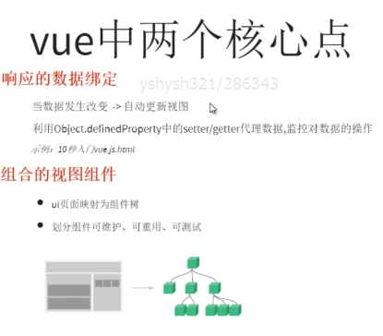
VUE不兼容IE8及以下浏览器
VUE实现响应式数据绑定，即当数据发生改变的时候，自动更新视图。
利用的是Object.definedProperty中的setter/getter代理数据，监控对数据的操作。
因为IE8以下浏览器不认识
Object.definedProperty
所以IE8以下浏览器不兼容

Slide 2
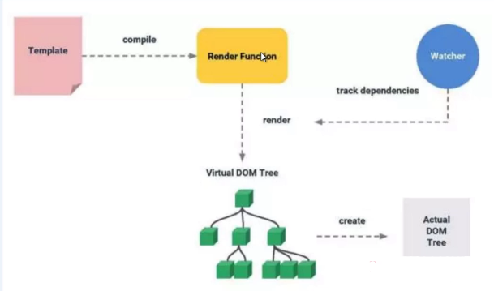
虚拟DOM
模板------编译-----调用Rander函数-----把模板元素抽离-----形成虚拟DOM树-------函数方式生成真的DOM树-----呈现在浏览器上

Slide 3
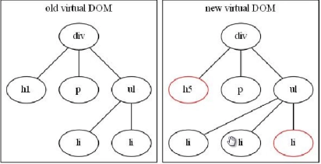
虚拟DOM
通过虚拟DOM树，比较老的DOM树与新的DOM树，如果左边与右边的某一个结构相同，则不会渲染，当发现新老DOM树有不一样的地方，就会渲染这些地方，大大的节省了DOM渲染的性能

Slide 4
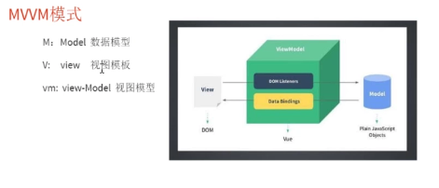
MVVM模式
M：Model数据模型
V：View 视图模板
VM：view-Model 视图模型

Slide 5
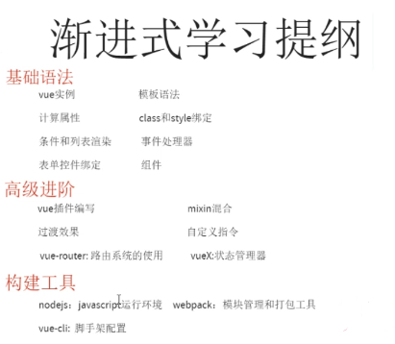
VUE学习提纲
模板
<div id=”demo”>
{{ message }}
</div>
<script>
new Vue({
el:”#demo”, //挂载的元素
data:data //数据中心
})
</script>

Slide 6
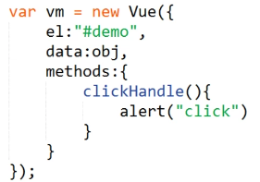
VUE学习提纲 ---点击事件
<span v-on:click=”clickHandle”></span>
<script>
new Vue({
el:”#demo”,
data:data,
methods:{
clickHandle(){
alert(“click”)
}
}
})
</script>

Slide 7
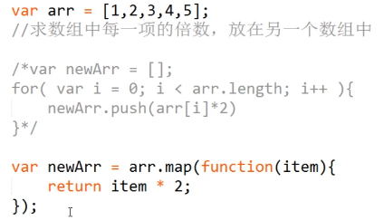
VUE声明式渲染

Slide 8
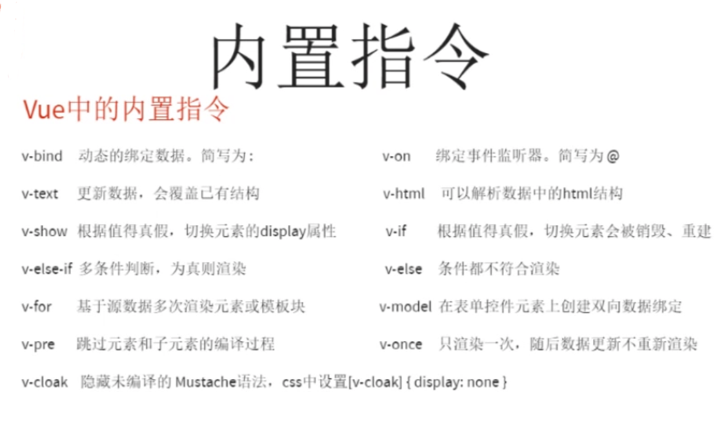
VUE指令
是一种特殊的自定义行间属性
指令的职责就是当期表达式的值改变的时候，相应的将某些行为应用到DOM上，VUE中的指令以V-开头

Slide 9
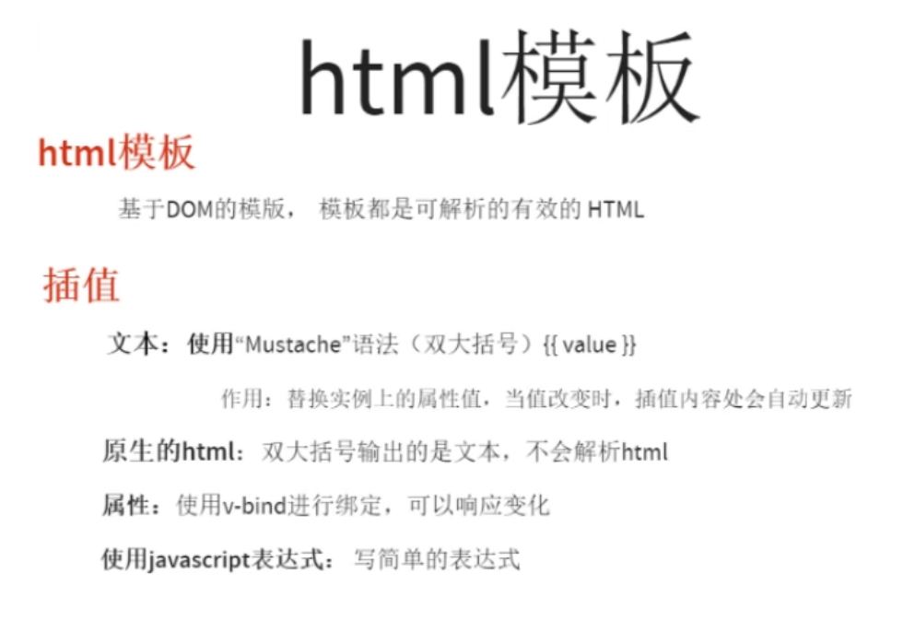
VUE HTML模板
模板里面尽量单纯渲染属性 不要写过多的逻辑处理，只需要单纯的渲染属性就可以了

Slide 10
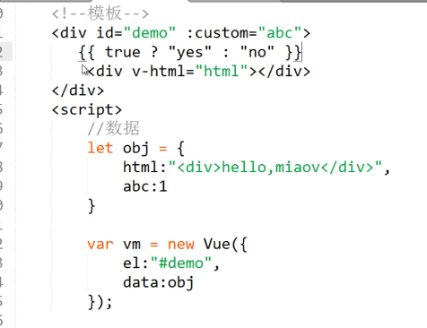

Slide 11
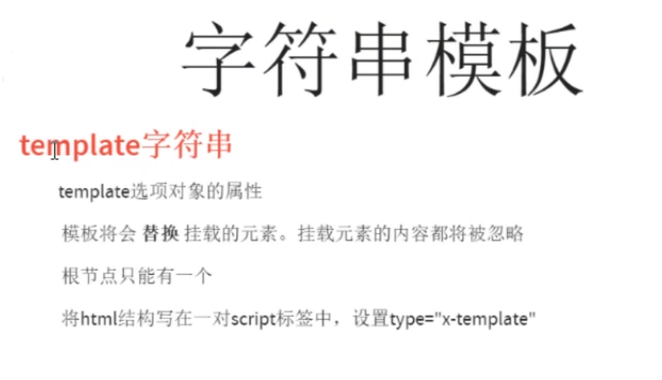
VUE 字符串模板
字符串拼接的方式
var str = '<div>hello</div>'
在VUE里面写上以下语句
template : str;
原本挂载点的模板会被字符串模板替换。权重高
字符串里面也可以渲染{{}};
与HTML模板不能共存
只能有一个root元素 div后面不能加span了 最外层只能有一个节点后面会被忽略
var str = `<div>hello</div>`也可以
也可以放在script标签里面
type=”x-template” id=”temp”
Vue里面写上
template:”#temp”

Slide 12
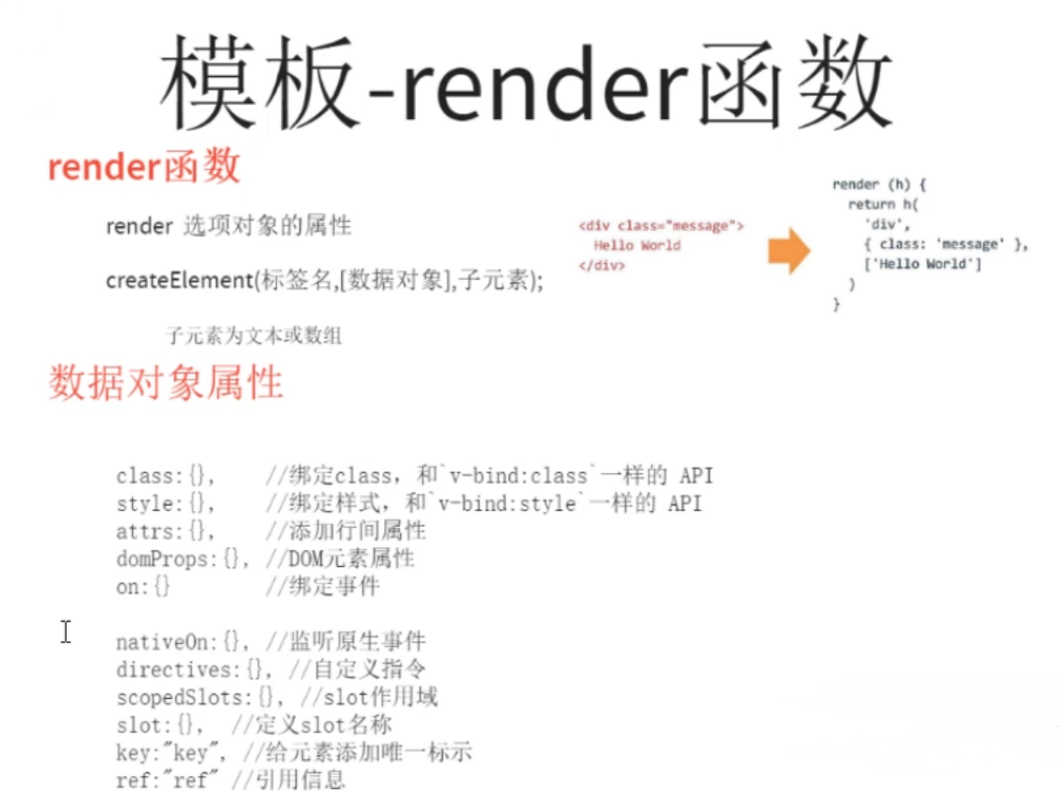
VUE Render函数模板
在VUE里面写
rander(createElement){
return createElement(
“ul”,
{
class:{
bg:true
},
style:{
fontSize:“50px”
},
},
[
createElement(“li”,1),
createElement(“li”,2),
createElement(“li”,3),
]
)
}

Slide 13
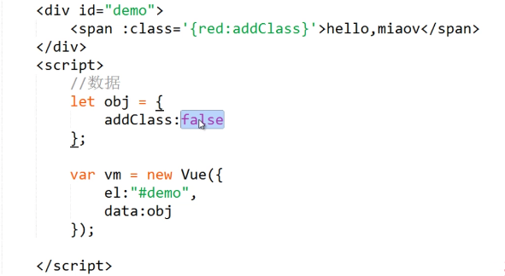
VUE Render函数模板
如果不想通过VUE绑定class 可以用原生style = “”，与VUE绑定的class不冲突
如果使用domProps:{
innerHTML:””
}
子集创建的标签就无效了

Slide 14
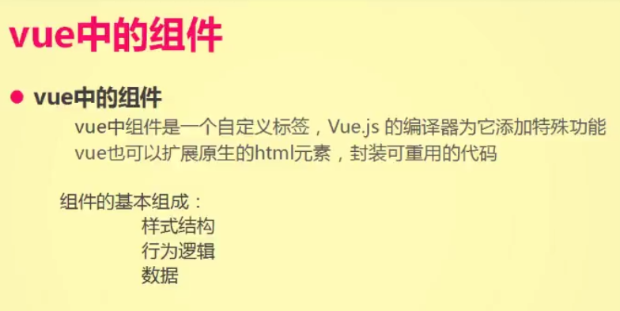
VUE组件化

Slide 15
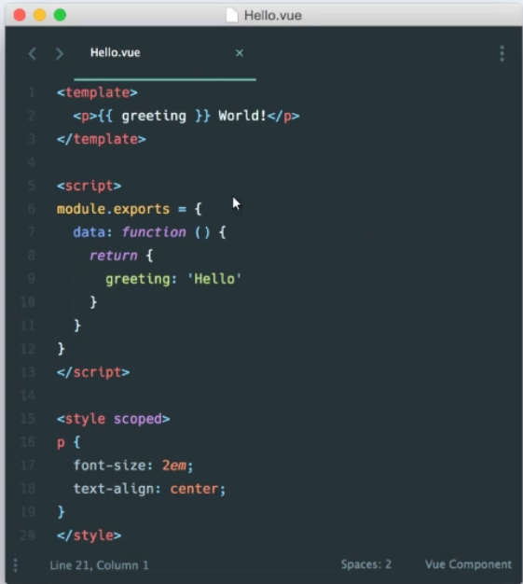
单文件组件
VUE组件模板
上面是模板
中间是行为逻辑
下面是样式

Slide 16
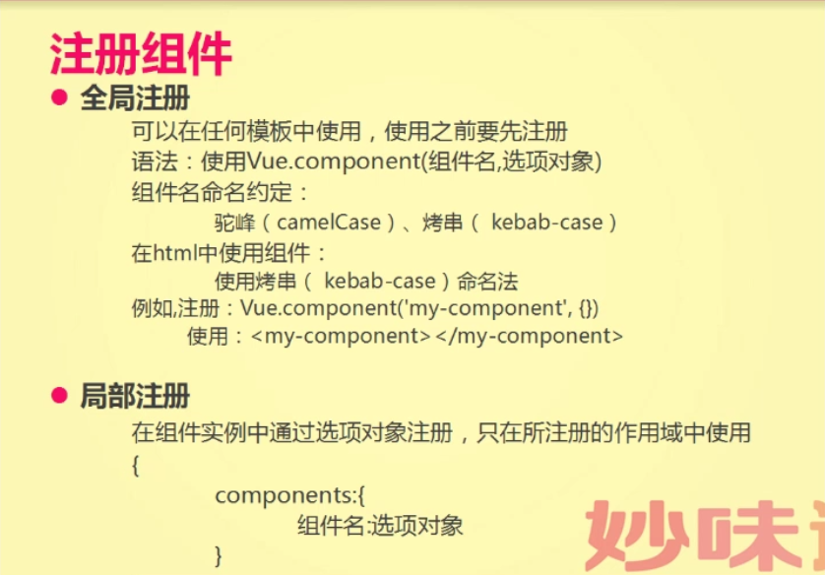
如何注册组件

Slide 17

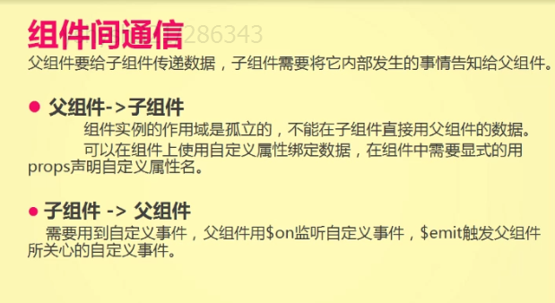
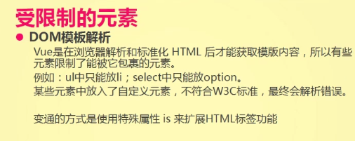
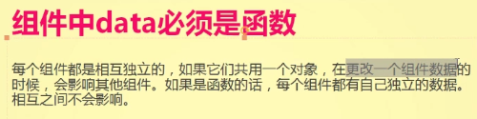
组件的通信问题
table标签里面只能放thead tbody tfoot等等，不能放入自定义的组件，所以解析错误，将自定义组件放到table外面去
解决办法，在table里面加入tr
<tr is=”自定义标签”></tr>
但是不建议这样，不符合W3C标准

Slide 18
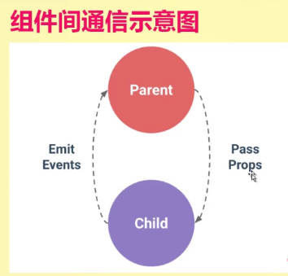
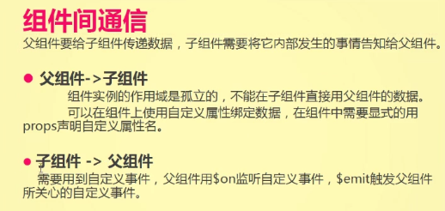
自定义事件
子组件往父组件里面传数据，
要用到自定义事件。
父集定义自定义事件，子组件通过$emit来触发父组件所定义的自定义事件。
总结：父集往自己传递数据的时候，在组件上绑定自定义属性，在组件中用props声明自定义属性名，子组件向父组件传递数据的时候，需要用到自定义事件，父组件用$on来监听自定义事件，子组件用$emit来触发父组件监听的自定义事件

Slide 19
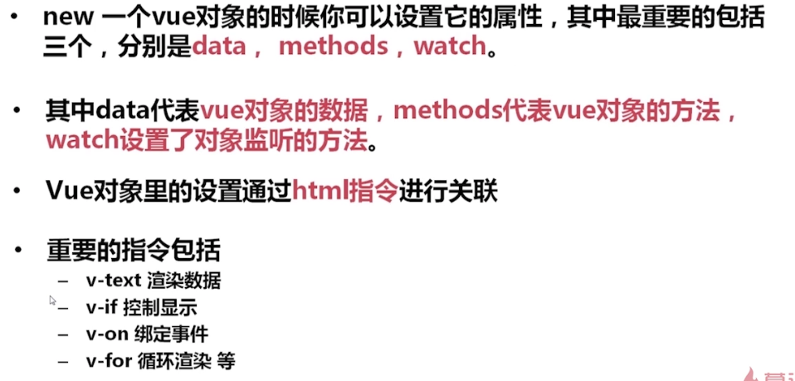
小结

Slide 20
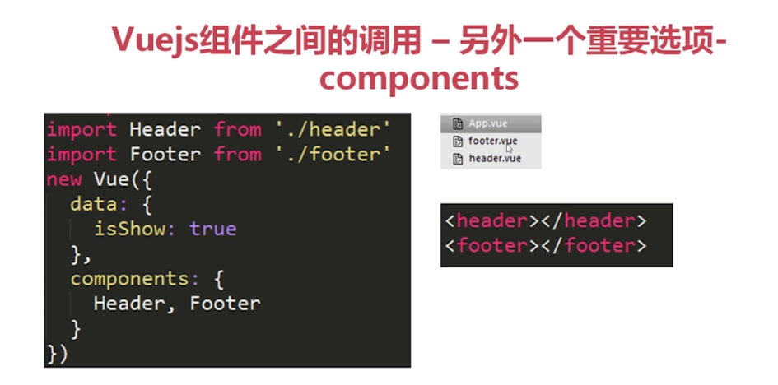
组件的划分
在App.vue里面 通过import来调用其他组件。
./指的是当前文件夹 会自动寻找header和footer两个组件。
.vue结尾，可以省略。
里面的Header 和Footer是两个变量，可以在App.vue里面使用Head和Footer两个方法。当然必须要在App。vue里面components:{[Header,Footer]}

Slide 21
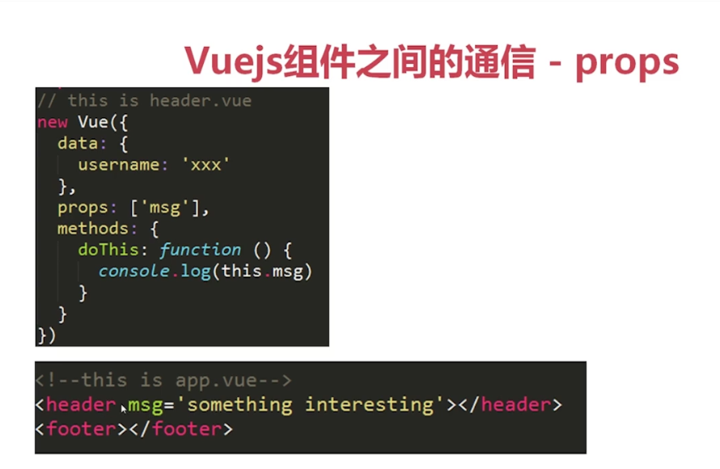
组件之间的通信-props
子组件通过props:['msg']来注册来自父组件传入的参数。
然后里面使用通过this.msg就可以使用来自父组件传入的参数了
TIPs：
在父组件使用子组件，必须转成小写带‘-’的格式，不能使用驼峰命名法，不然无法使用。

Slide 22
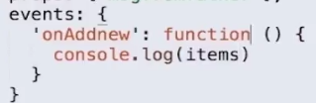
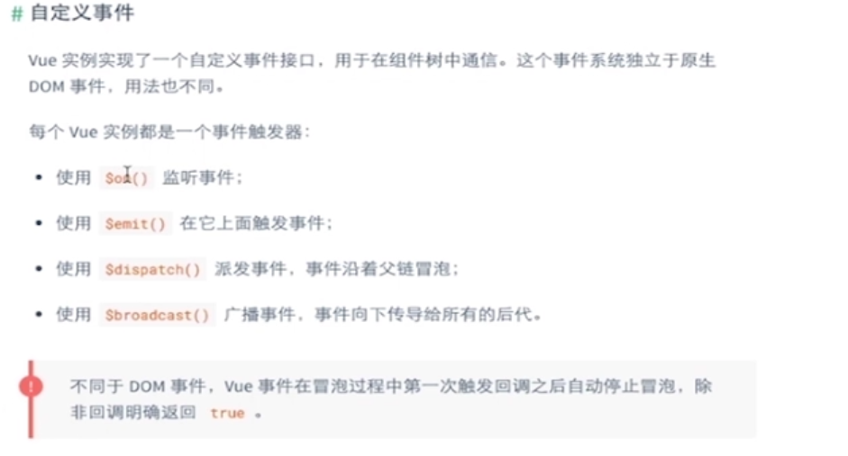


子组件向父组件传递数据
传递的来的参数，父组件接受，用于渲染页面，但是必须先声明为‘’；否则没法接收的到。
如果使用dispatch
必须使用events：{}来接收。
dispatch：子组件向父组件冒泡。会传递到所有父组件上。
broadcast：父组件向子组件传递，会传递到所有子组件上面。
同样用events接收；

